Slide 1

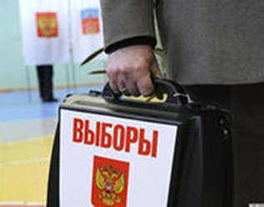
Голосование вне помещения
избирательного участка

Slide 2
УИК организует голосование вне помещения для голосования избирателям, включенным в список избирателей и обратившимся с заявлениями (устными обращениями) о возможности проголосовать вне помещения для голосования:
• избирателям, которые не могут самостоятельно по уважительным причинам (по состоянию здоровья, инвалидности) прибыть в помещение для голосования;
• избирателям, которые внесены в список избирателей на избирательном участке и находятся в местах содержания под стражей подозреваемых и обвиняемых.
Избиратели могут подать в УИК заявление о возможности проголосовать вне помещения для голосования (обратиться в УИК устно) с 8 марта 2018 года до 14.00 18 марта 2018 года.
Избиратель может обратиться в УИК как лично, так и в форме устного обращения (по телефону), в том числе через третьих лиц.

Slide 3

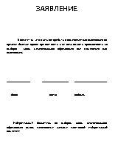
Заявление либо устное обращение непосредственно в день его подачи в комиссию регистрируется в Реестре (раздел № 2 Рабочего блокнота).
До регистрации заявления (устного обращения) следует разъяснить избирателю (иному лицу, передающему обращение избирателя), что проголосовать вне помещения для голосования возможно только при наличии уважительной причины (состояние здоровья, инвалидность), а также в случае нахождения избирателя в местах содержания под стражей подозреваемых и обвиняемых. Причина, по которой избиратель не может прибыть в помещение для голосования, должна быть указана в его заявлении (устном обращении).

Slide 4

УИК вправе признать неуважительной причину, по которой избиратель не может самостоятельно прибыть в помещение для голосования, и на этом основании отказать избирателю в проведении голосования вне помещения для голосования. О принятом решении об отказе в проведении такого голосования комиссия немедленно извещает избирателя.

Slide 5
Согласно п. 5 ст. 66 Федерального закона № 67-ФЗ, заявление на голосование вне помещения для голосования может быть подано в любое время в течение 10 дней до дня голосования, но не позднее чем за шесть часов до окончания времени голосования. Заявление, поступившее позднее указанного срока, не подлежит удовлетворению, о чем избиратель либо лицо, оказавшее содействие в передаче заявления, уведомляется устно непосредственно в момент принятия заявления.

Slide 6
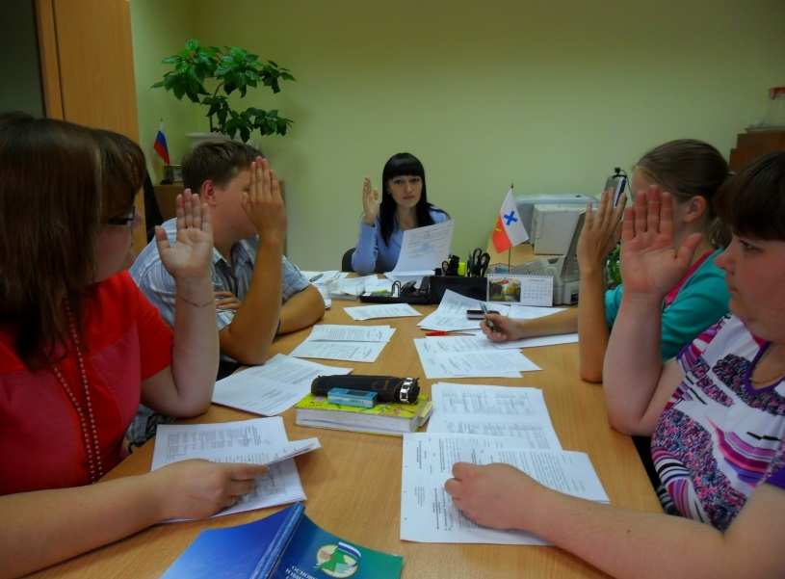
УИК вправе признать
неуважительной причину, по которой избиратель не может самостоятельно прибыть в помещение для голосования, и на этом основании отказать избирателю в проведении голосования вне помещения для голосования. О принятом решении об отказе в проведении такого голосования комиссия немедленно извещает избирателя.

Slide 7

О выезде (выходе) членов УИК для организации голосования вне помещения для голосования председатель УИК объявляет:
Уважаемые присутствующие!
В УИК поступило 10 заявлений (устных обращений) избирателей о голосовании вне помещения для голосования, все заявления (устные обращения) внесены в Реестр.
Обращаю внимание наблюдателей, членов УИК с правом совещательного голоса, что согласно пункту 13 статьи 71 ФЗ «О выборах Президента Российской Федерации» при проведении голосования вне помещения для голосования вправе присутствовать члены комиссии с правом совещательного голоса, наблюдатели.
При этом УИК должна обеспечить равные с выезжающими для проведения голосования членами УИК с правом решающего голоса
возможности прибытия к месту проведения голосования
не менее чем двум членам УИК с правом совещательного
голоса, наблюдателям, назначенным разными субъектами.
Для голосования вне помещения избирательного участка
будет использован переносной ящик № 1 ответственный
за организацию голосования – член УИК с правом решающего
голоса (указать фамилию, имя, отчество)
адреса (улицы, № домов, кв.), по которым будет проводиться
голосование. Выезд/выход состоится через 30 минут.

Slide 8

Прошу наблюдателей, членов УИК с правом
совещательного голоса, желающих выйти
(выехать) для наблюдения за голосованием вне помещения для голосования по названным адресам, подойти к ответственному члену УИК.
Информирую, что если при проведении голосования вне помещения для голосования присутствует не менее двух наблюдателей, членов УИК с правом совещательного голоса, назначенных разными субъектами, голосование вне помещения для голосования сможет провести один член УИК с правом решающего голоса. Если желающих выйти (выехать) не будет, с ящиком № 1 дополнительно поедет член УИК с правом решающего голоса (ФИО).

Slide 9

Уважаемые присутствующие!
Информирую вас, что в соответствии с пунктом 8 статьи 71 ФЗ «О выборах Президента Российской Федерации» в список избирателей необходимо внести отметки о том, что к избирателям выехали (вышли) члены УИК.
Прошу секретаря УИК подготовить выписки из реестра заявлений (обращений) о голосовании вне помещения для голосования и на их основании внести отметки в список избирателей и выдать необходимое количество избирательных бюллетеней.
Ознакомить присутствующих наблюдателей с указанными выписками из реестра (реестром).
Членов УИК прошу расписаться за получение избирательных бюллетеней в ведомости.
Информирую присутствующих, что в соответствии
с пунктом 8 статьи 71 ФЗ «О выборах Президента
Российской Федерации» общее число полученных
избирательных бюллетеней не может превышать
более чем на 5 процентов число полученных к
моменту выезда заявлений (устных обращений)
но не менее 2 избирательных бюллетеней).

Slide 10

члены УИК, по окончании
проведения голосования вне помещения для голосования вносят данные об избирателях и слово «голосовал вне помещения для голосования» в список избирателей, составляют акт о проведении голосования.

Slide 11
Благодарю за внимание!

